Slide 1
Estuche de fabada asturiana
Tabla de preparado para fabada asturiana con ingredientes de primera calidad, ideal para dos raciones.
El estuche incluye: fabas, tocino, lacón, chorizo y morcilla, y la receta de la auténtica Fabada Asturiana.
Precio: 6,06€

Slide 2
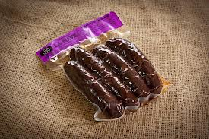
CHORIZO SABADIEGO
El Chorizo Sabadiego es una variedad tradicional de chorizo típica de Noreña (Asturias). Es tal su transcendencia , que incluso existe una cofradía gastronómica dedicada al mismo, la Cofradía de la Orden del Sabadiego.
Precio: 2,04€

Slide 3
CHORIZO DE CIERVO
Disfrute del refinado sabor culinario de la carne de ciervo, tierna, de suave sabor y fina textura. Con apenas grasa, baja en calorías y en colesterol. Con una buena dosis de hierro y proteínas, ha sido calificada como la carne roja del nuevo milenio.
Precio: 5,04€

Slide 4
MORCILLA ASTURIANA
Esta morcilla de elaboración exclusiva se presenta en paquetes de 4 unidades con un peso aproximado total de 400 grs., y envasada al vacío para garantizar en todo momento las óptimas condiciones de consumo del producto.
Precio: 4,33€

Slide 5
QUESO SEMIAZUL LA PERAL
La Peral es un queso semiazul, de pasta firme y color blanquecino, elaborado con leche de vaca frisona, a la que en ocasiones se añade nata de oveja con el propósito de reforzar el aroma y sabor del queso en la maduración.
Precio: 2,68€

Slide 6
CREMA DE CABRALES SUAVE
Deliciosa crema elaborada con Queso D.O.P. Cabrales y sidra natural asturiana. En esta variedad presenta un sabor y aroma suaves, y resulta ideal para sorprender a sus invitados con todo el carácter del Cabrales en una crema fácil de untar
Precio: 3,84€

Slide 7
REQUESÓN ASTURIANO DE ABREDO
El requesón asturiano de Abredo es un queso fresco, cremoso, untable y de sabor muy suave, elaborado con leche de vaca, fermentos lácticos y cuajo, de forma totalmente natural. Resulta ideal para todo tipo de postres y tartas, batido con azúcar y un poco de nata, con mermelada, miel, frutos del bosque, etc.
Precio: 4,12€

Slide 8
MERMELADA DE FRAMBUESAS
Exquisita mermelada de producción ecológica elaborada con frambuesas y azúcar de caña de cultivo ecológico. Presenta una concentración de 80 grs. de frambuesa por cada 100 grs. de producto.
Precio: 3,70 €

Slide 9
GELATINA DE MANZANA ECOLÓGICA
Exclusiva gelatina de manzana ecológica de sidra 100% asturiana
Precio: 4,20€

Slide 10
MARAÑUELAS HORNO DE LUANCO
Las marañuelas se elaboran artesanalmente siguiendo el método tradicional, a base de harina, azúcar, yemas de huevo, mantequilla cocida y raspadura de limón.
Precio: 4.07€

Slide 11
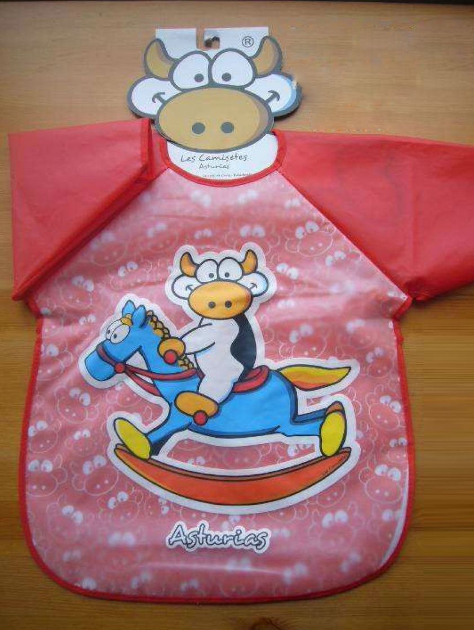
BABERO CAMISETA
Estos productos llevan el símbolo de una vaca, animal típico de Asturias.
Precio: 4,95€

Slide 12
BOLSA
DE PAN
Precio: 4,75€
DISPENSADOR DE BOLSAS
Precio:4,75€

Slide 13
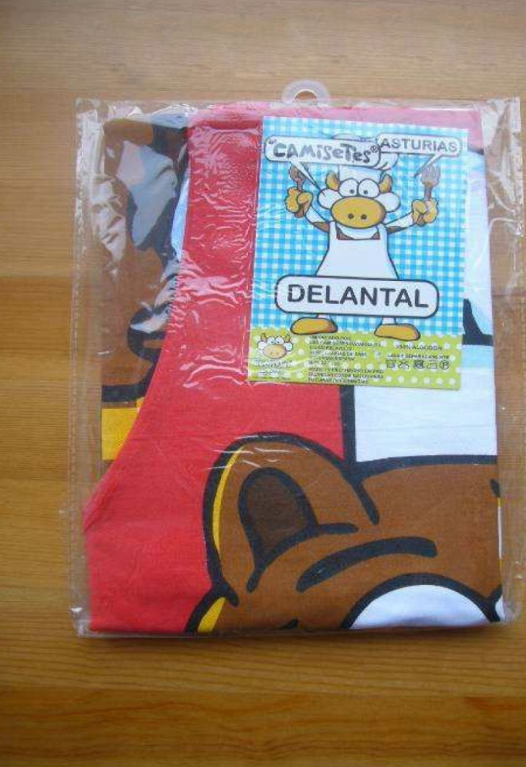
DELANTAL COCINA
Con vacas como las mencionadas anteriormente.
Precio: 4,95€

Slide 14
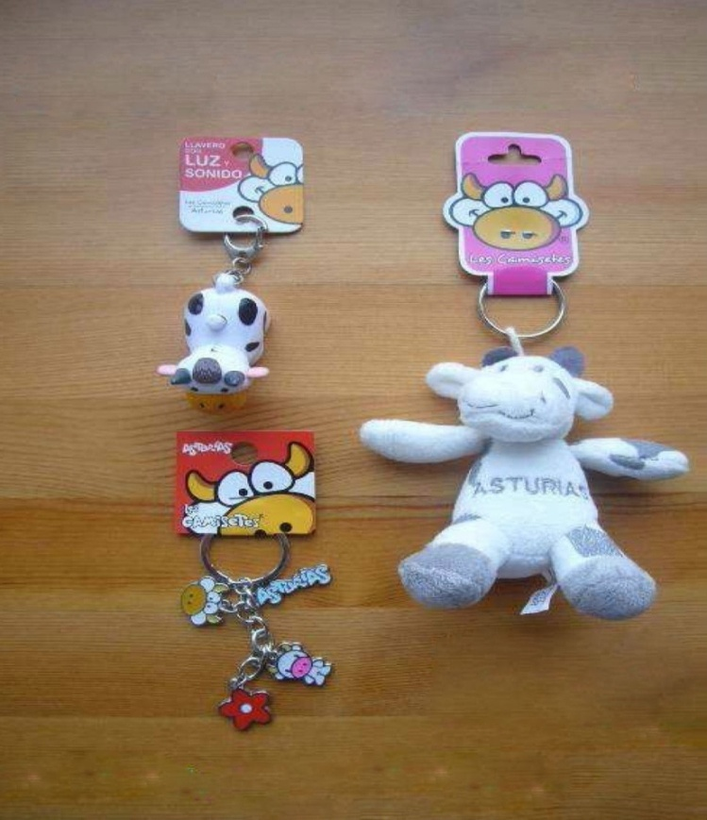
LLAVEROS:
Llaveros con led
Llaveros con sonido
Llaveros peluche
Precio: 2,5€

